Slide 1
Defect Detection Problems
Testing and Requirements
Christian M. Adriano

Slide 2
Defect Detection
Defect = Positive
E.g.: A true positive is a failure that was effectively map to a fault. A false positive is a failure that Is change request, or an invalid test, or an ambiguos requirement;
Non-Defect = Negative
E.g.: A true negative is the absence of failure,while a false negative is failure not detect during test
Specificity
Incident
False Positive
!!!
Precision
Non Defect
Defect
True Negative
Recall
Accuracy:
Trues/All
False Negative

Slide 3
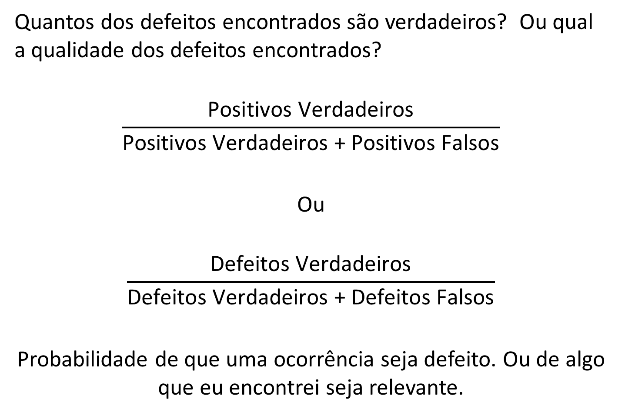
Precisão
Quantos dos defeitos encontrados são verdadeiros? Ou qual a qualidade dos defeitos encontrados?
$$\frac{\text{Positivos} \text{Verdadeiros}}{\text{Positivos} \text{Verdadeiros}\text{ + }\text{Positivos} \text{Falsos}}$$
Ou
$$\frac{\text{Defeitos} \text{Verdadeiros}}{\text{Defeitos} \text{Verdadeiros}\text{ + }\text{Defeitos} \text{Falsos}}$$
Probabilidade de que uma ocorrência seja defeito. Ou de algo que eu encontrei seja relevante.

Slide 4
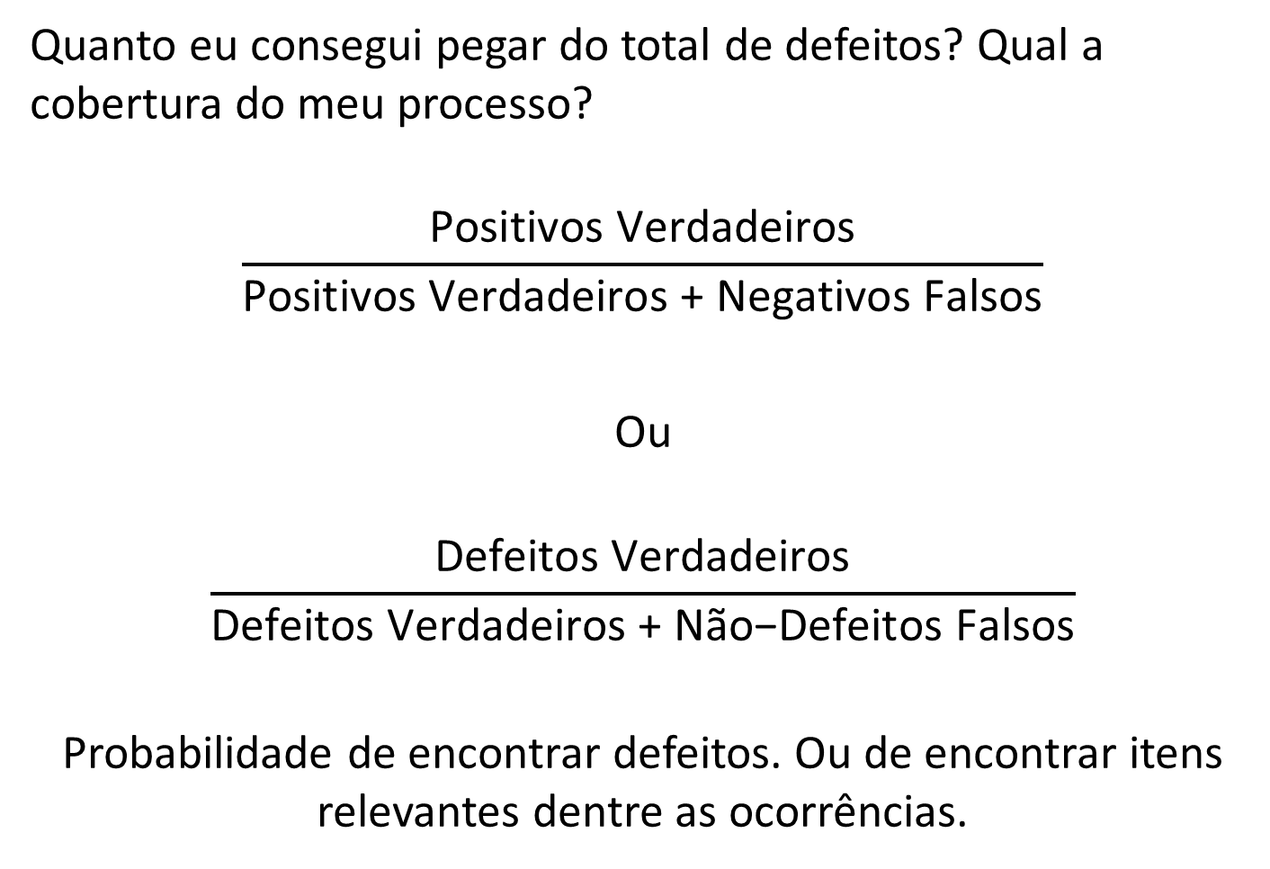
Recall
Quanto eu consegui pegar do total de defeitos? Qual a cobertura do meu processo?
$$\frac{\text{Positivos} \text{Verdadeiros}}{\text{Positivos} \text{Verdadeiros}\text{ + }\text{Negativos} \text{Falsos}}$$
Ou
$$\frac{\text{Defeitos} \text{Verdadeiros}}{\text{Defeitos} \text{Verdadeiros}\text{ + }\text{N}\text{ã}\text{o}\text{−}\text{Defeitos} \text{Falsos}}$$
Probabilidade de encontrar defeitos. Ou de encontrar itens relevantes dentre as ocorrências.
“Defeitos encontrados pelo Total de Defeitos”

Slide 5
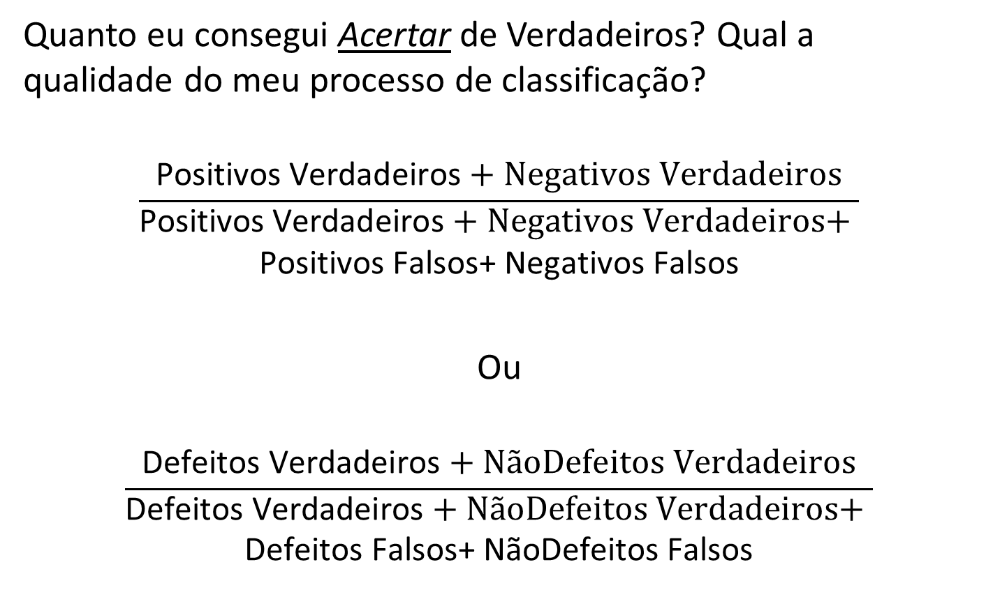
Exatidão
Quanto eu consegui Acertar de Verdadeiros? Qual a qualidade do meu processo de classificação?
$$\frac{\text{Positivos} \text{Verdadeiros}+Negativos Verdadeiros}{\begin{aligned}\text{Positivos} \text{Verdadeiros}+Negativos Verdadeiros\text{+ } \\ \text{Positivos} \text{Falsos}\text{+ }\text{Negativos} \text{Falsos}\end{aligned}}$$
Ou
$$\frac{\text{Defeitos} \text{Verdadeiros}+NãoDefeitos Verdadeiros}{\begin{aligned}\text{Defeitos} \text{Verdadeiros}+NãoDefeitos Verdadeiros\text{+ } \\ \text{Defeitos} \text{Falsos}\text{+ }\text{N}\text{ã}\text{oDefeitos} \text{Falsos}\end{aligned}}$$

Slide 6
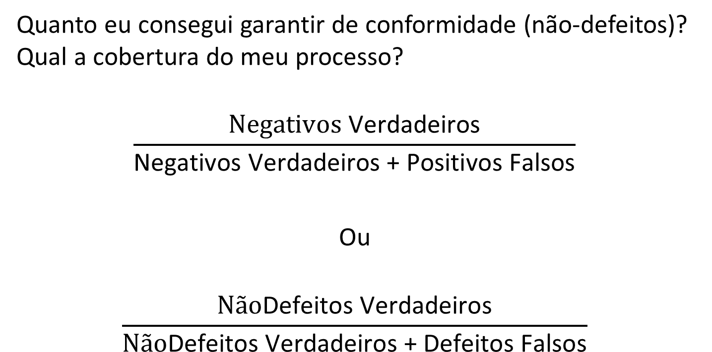
Especificidade
Quanto eu consegui garantir de conformidade (não-defeitos)? Qual a cobertura do meu processo?
$$\frac{\text{Negativos} \text{Verdadeiros}}{\text{Negativos} \text{Verdadeiros}\text{ + }\text{Positivos} \text{Falsos}}$$
Ou
$$\frac{\text{N}\text{ã}\text{o}\text{Defeitos} \text{Verdadeiros}}{\text{N}\text{ã}\text{o}\text{Defeitos} \text{Verdadeiros}\text{ + }\text{Defeitos} \text{Falsos}}$$
“NãoDefeitos encontrados pelo Total de NãoDefeitos”

